Slide 1

ORTAOKULA UYUM SÜRECİ
EMEK ORTAOKULU REHBERLİK SERVİSİ
Tülay DÖLEKBAŞ
Filiz FİLİZKIRAN

Slide 2

Yeni eğitim sistemi beraberinde 5 inci sınıfların uyum sorununu da beraberinde getiriyor. Aslında eğitimcilerin ve ailelerin tutumuna bağlı olarak yeni arkadaşlıklar oluşturulmasında bir problem yaşanmayabilir. Ancak 4 üncü sınıftan 5 inci sınıfa geçerken başka bir okula nakledilen yada sınıfları değiştirilen öğrenciler muhtemelen kurdukları yakın arkadaşlıkları değiştirmekte ve yeni arkadaşlıklar kurmada sorunlar yaşayabilir.

Slide 3
Her yeni dönem beraberinde belirsizlikleri de getirir. Bu yüzden çocuklarımızı bu süreçte desteklemeli ve aydınlatmalıyız.
5.sınıfa başlayan öğrencimiz için neler yapmalıyız?
Mesela ;öğrencileri yeni dönemin dersleri ve içerikleri konusunda bilgilendirebiliriz.

Slide 4
Birinci kademede karşılaşılan sorunlar gibi ikinci kademede de sorunlar yaşayabileceği bunların normal olduğunu belirtilmeli, hiçbir problemin çözümsüz olmadığını bunun için hangi yolların kullanılması gerektiğini anlatmalıyız.

Slide 5
İlkokulda sürekli aynı öğretmenle olan öğrenci orta okul kısmında farklı öğretmenlerle karşılaşacağı için ilk başta alışmakta zorlanabilir. Ancak öğretmenler ile tanıştıkça ve öğretmenler branşları konusunda bilgi verdikçe bu farklılık sıkıntı olmayacaktır.

Slide 6
Bu süreçte öğretmenlerin öğrencileri tanıması zaman alabilir. Çocuğunuzla ilgili özel bir durum varsa bunu mutlaka öğretmenlerine ve rehberlik servisine bildirmeliyiz.

Slide 7
Okul, çocuklar için yeni bir sosyal ortamdır, çocuğun bu ortama uyumu; aileden kazandığı iletişim becerileri ve ilişki biçimlerini kullanmasıyla mümkün olabilir. Çocuğa anaokulu döneminde ve daha öncesinde kendi ayakları üzerinde durabilme yeteneğinin verilmiş olması çocuğun okula uyumunu kolaylaştırabilir ancak aile içindeki iletişimsizlikler, çocuğun zekâ düzeyi ve öğretmen hataları, çocuğun okula uyumunu zorlaştırabilir. Çocuk, okula uzun süre uyum sağlayamazsa aile ve rehber öğretmen birlikte hareket etmeli, uyumsuzluk devam ederse de mutlaka bir uzmana başvurulmalıdır.

Slide 8
Okula uyum sorunu sadece okula yeni başlayanlarda görülmeyebilir. Bir üst sınıfa geçen ara sınıf öğrencilerinde de uyum sorunu görülebilir çünkü yaz tatilinde rahatlama dönemine giren çocuklar, okullar açıldığında tekrar ders çalışma, erken kalkma sorumluluğu ile karşı karşıya gelebilirler. Bu durumdan aşırı etkilenen bazı öğrenciler, özellikle ilk günlerde, dersi dinlemek, okula gitmek istemeyebilir.

Slide 9
Öğrencilerin yeni döneme uyumlarını kolaylaştırmak ve desteklemek için anne-babaların birbirleriyle tanışabilecekleri bir ortam oluşturulabilir .
Birbirlerini tanıyan aileler çocukları konusunda birbirlerine yardımcı olabilirler. Hiç değilse çocuğunuzun yakın arkadaşlık ettiği öğrencilerin aileleriyle tanışabilirsiniz.

Slide 10
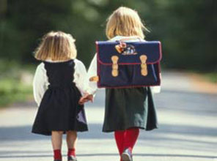
Çocukluktan ergenliğe geçiş dönemine giren 5.sınıf öğrencilerinin çevrelerinde ve yaşamlarında farklılıklar meydana gelebilmektedir. Aileler çocuklarını daha çok dinlemelidir, ergenlik dönemine özgü bir takım davranış değişikliklerini hoş görmek en güzelidir.

Slide 11
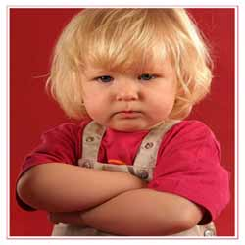
Başarısının artması ve olumlu davranışlar kazanması konusunda atılması gereken ilk adım; azarlamayı, bedensel ceza vermeyi, eleştirmeyi ve başkalarıyla kıyaslamayı bırakmaktır.
Kıyaslamak reddetmektir.
ÇOCUĞUNUZU OLDUĞU GİBİ KABUL EDİN.

Slide 12

Başarısızlığı konusunda ailenin vereceği olumsuz tepkiler ya çocuğun okuldan ve derslerden soğumasına ya da aşırı ders çalışmasına ve sosyal etkinliklere katılmamasına yol açabilir. Bu da çocuğun RUHSAL gelişimini olumsuz etkiler.

Slide 13
Çocuk belli alanlarda yetersizlik yaşıyorsa, örneğin zor öğreniyorsa, kendisine güveni azsa, sosyal fobisi varsa, hiperaktifse veya depresyondaysa da uyum sorunu yaşar. Ailede;
Boşanma
Ölüm
Fiziksel ve sözel şiddet
İstismar
İletişim sorunları varsa da uyum problemi yaşar.

Slide 14

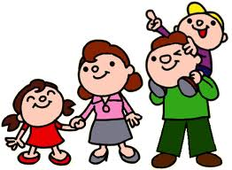
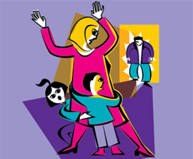
Aile içindeki sağlıklı iletişim ortamı ve huzur, çocuğun gelişimini olduğu kadar, okul başarısını ve arkadaşlarıyla ilişkisini etkiler.
Aile ilişkilerindeki olumsuzluk;
dikkatsizlik, hırçınlık, tembellik, saldırganlık şeklinde davranışlar göstermesine neden olur.

Slide 15
Ortaokula uyum sürecinde yaşanan en büyük problemlerden biri de öğrenci başarısında düşüş olmasıdır. Öğrenci başta bunun önemini fark edemeyebilir. Bu yüzden aileler olarak çocuklarımızın çalışma alışkanlıkları oluşturmasına yardımcı olabiliriz.

Slide 16
Bunun için ;
Çocuğumuzun her gün az da olsa düzenli çalışmasını sağlamalıyız.
İlkokuldayken ödev yoksa ders çalışmama gerek yok anlayışı hakim olduğu için ders çalışmak başta çocukların zoruna gidebilir.
Çocuğun ders çalışma alışkanlıklarını pekiştirmek için onu yüreklendirmeli ve nasıl ders çalışacağını öğretmelisiniz.

Slide 17
Çocuklara verilen ev ödevlerindeki amaç;
okulda yapılanları pekiştirmek
Öz disiplin
sorumluluk

Slide 18
Bir öğrenci her gün aşağıdakileri yaparsa başarısı artabilir;
Ders Tekrarı
Varsa ödev
İşlenen konu ile ilgili test çözme
Kitap okuma

Slide 19
Bunların takibini düzenli bir şekilde yapmalısınız, çocuğunuzun takıldığı noktada yardım ederek önünü açabilirsiniz.
5. sınıf ortaokulun temelidir. Türk eğitim sistemi sarmal yapıda olduğu için konular birbirinin devamıdır. Bu yüzden anlaşılmayan bir konu daha büyük boşlukların oluşmasına sebep olur.

Slide 20



Çocuğunuzun ders çalışmasına ve ödev yapmasına engel olabilecek
Televizyon
Tablet
Bilgisayar
Cep telefonu

Slide 21
Bilgisayar ve cep telefonu kullanımını kontrol altında tutmalıyız.
Bu onlara baskı şeklinde yapılmamalı başta kurallar buna göre koyulmalıdır. Ör: telefonu günde 1 saat kullanma vs.. Koyulan kurallardan da taviz verilmemelidir. Tutarsızlık davranışın oturmasını geciktirebilir.

Slide 22
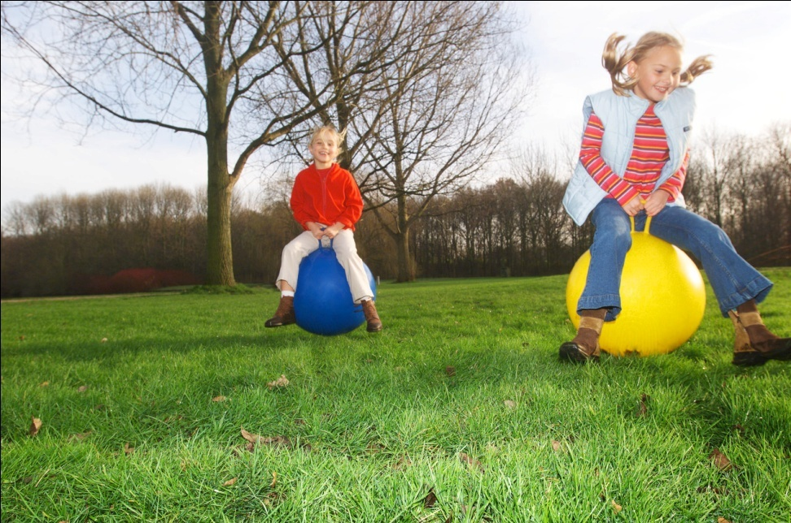
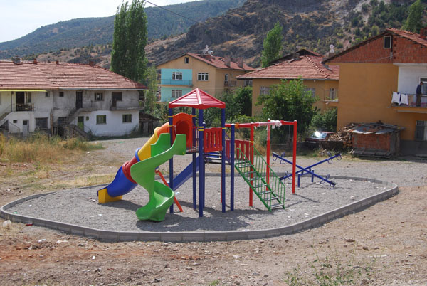
Çocuğunuzun boş zamanları tamamen ev ödevleri ve ders çalışma ile doldurulmamalı.

Slide 23
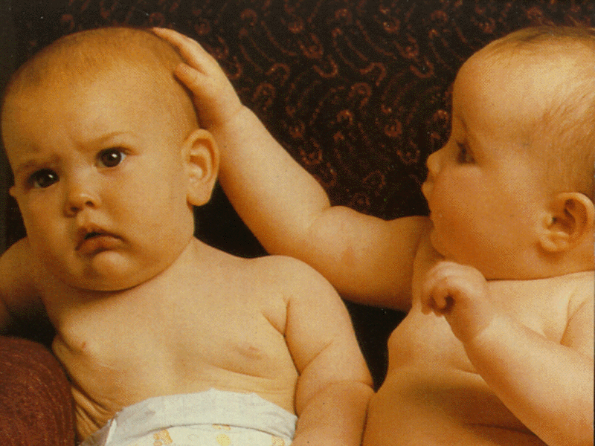
SEVGI
Bir kişi susadığı zaman, ona sunulan su değerlidir. Çocuğun da istediği zaman verdiğimiz sevgi değerlidir. Zamanınız ne kadar az, işiniz ne derece önemli olursa olsun, çocuk sevgi istediğinde ona yaklaşılmalı ve sevgi gösterilmelidir.

Slide 24
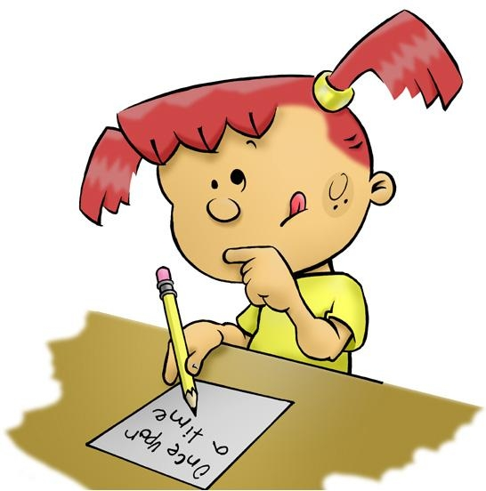
Çocuğunuzun sağlık durumu ile yakından ilgilenmelisiniz. Sağlık durumu çocuğun okul başarısına etki ettiği gibi birtakım uyumsuz davranışların da sebebi olabilir.

Slide 25
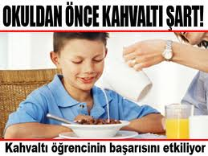
Beslenme Alışkanlıkları
Kahvaltı çocuk için önemlidir. Bu yüzden mümkün olduğunca kahvaltısını yaptırıp okula gönderin.

Slide 26
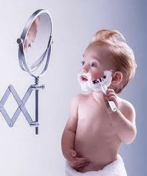
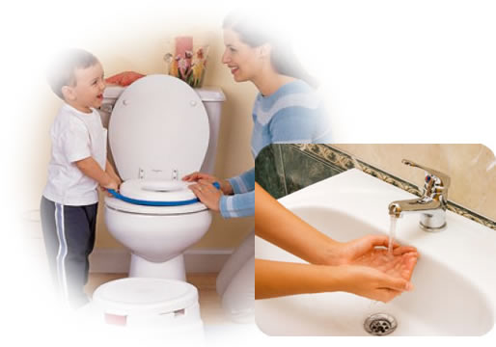
TEMİZLİK
ALIŞKANLIKLARI

Slide 27
Çocuğunuzu iyi tanımanız oldukça önemlidir. Çocuklardan yapamayacağı şeyleri istemeniz gelişimlerini olumsuz etkileyebilir. Onları yeteneklerinin ötesinde başarı göstermeye zorlamamalısınız.

Slide 28
Çocuğunuzu sık sık eleştirmemelisiniz. Hele bunu başkalarının yanında asla yapmamalısınız. Böylece onun aşağılık duygusuna kapılmasını önleyebilirsiniz. Beğendiğiniz takdir ettiğiniz taraflarını söyleyebilirsiniz. Onun kendine güven duymasını sağlayabilirsiniz. Çocuklarınız arasında ayrım yapmamalı ve kıskandırmamalısınız. Hepsine sevgi ve ilgi göstermelisiniz.

Slide 29
Çocuğunuza yeteri kadar harçlık vermelisiniz.
Çocuğunuzun okul ve çevresindeki sosyal faaliyetlere katılmasına izin vermelisiniz. Böylece sosyalleşmesi kolaylaşabilir ve farklı yönlerini keşfedebilir.

Slide 30
Evde çocuğunuza rahat bir çalışma ortamı hazırlayabilirsiniz. Çocuklarınızın zararlı alışkanlıklar edinmesine engel olabilirsiniz. Zararlı alışkanlıklara karşı her zaman aynı tepkiyi göstermeniz ve tutarlı olmanız yararlı olacaktır.

Slide 31
Çocuğunuzun okuluna ve eve zamanında gelişini sağlamalısınız, varsa geç kalma alışkanlığını önlemelisiniz.

Slide 32
Çocuğunuzun yanında ona uygulanan eğitimin tartışmasını yapmamanız doğru olacaktır. Okul ve öğretmenler ile ilgili görüşlerinizi çocuğun yanında açığa vurmamalısınız.

Slide 33
Kitap okuma alışkanlığı küçük yaşlarda kazanılır ve her yaşta büyük önem taşır. Çocuğunuzun bu alışkanlığı kazanmasına yardımcı olmak için birlikte okuma saatleri düzenleyebilirsiniz. Birlikte okumanız olumlu yönde örnek olacaktır.

Slide 34
VE ŞUNU UNUTMAYIN!..
ÇOCUK NE YAŞIYORSA ONU ÖĞRENİR
Eğer bir çocuk,
Sürekli eleştirilmişse, kınama - ayıplamayı öğrenir.
Eğer bir çocuk,
Kin ortamında büyümüşse, kavga etmeyi öğrenir.

Slide 35
Eğer bir çocuk,
Alay edilip aşağılanmışsa, sıkılıp, utanmayı öğrenir.
Eğer bir çocuk,
Utanç duygusuyla eğitilmişse, kendini suçlamayı öğrenir.

Slide 36
Eğer bir çocuk,
Hoşgörü ile yetiştirilmişse, sabırlı olmayı öğrenir.
Eğer bir çocuk,
Desteklenip yüreklendirilmişse, kendine güven duymayı öğrenir.

Slide 37
Eğer bir çocuk,
Övülmüş ve beğenilmişse, takdir etmeyi öğrenir.
Eğer bir çocuk,
Hakkına saygı gösterilerek büyütülmüşse, adil olmayı öğrenir.
Eğer bir çocuk,
Güven ortamı içinde yetişmişse, inançlı olmayı öğrenir.
Eğer bir çocuk,
Kabul ve onay görmüşse, kendini sevmeyi öğrenir.
Eğer bir çocuk,
Aile içinde dostluk ve arkadaşlık görmüşse,
“BU DÜNYADA MUTLU OLMAYI ÖĞRENİR.”

Slide 38
DİNLEDİĞİNİZ İÇİN TEŞEKKÜRLER..

